Slide 1
第七章：支持向量机 Support Vector Machine, SVM
线性支持向量机
核支持向量机
序列最小优化算法

Slide 2
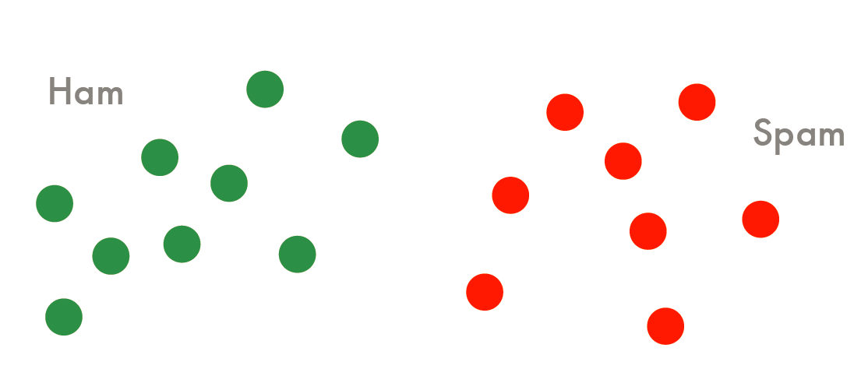
线性分类器

Slide 3
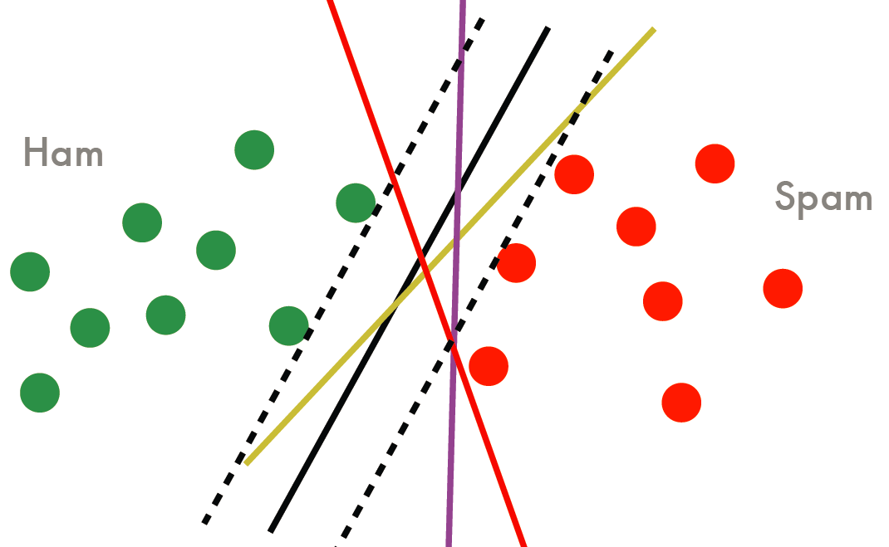
线性分类器

Slide 4
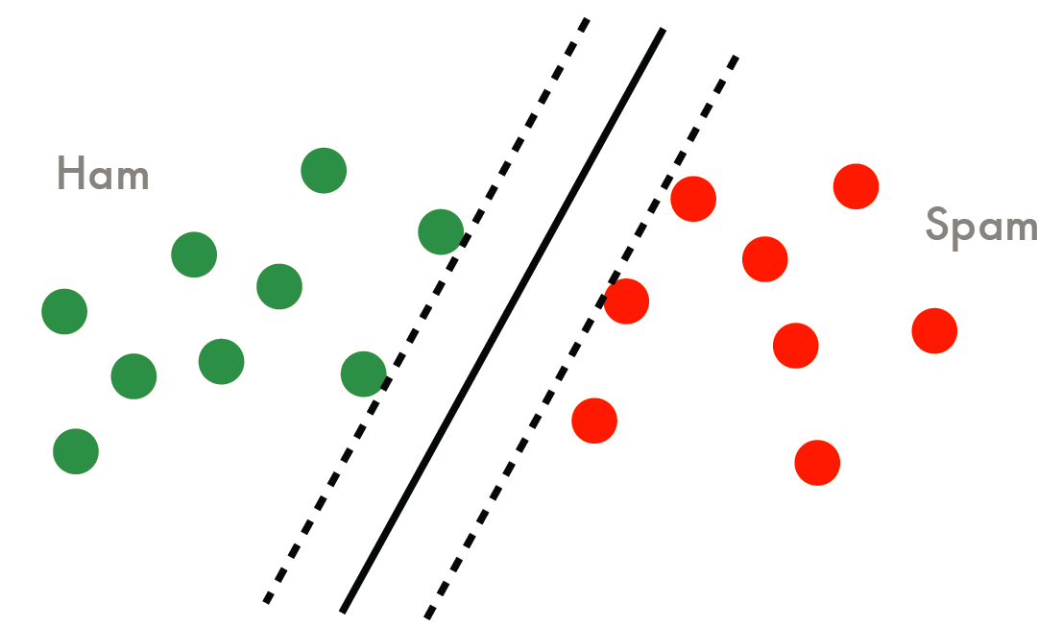
线性分类器

Slide 5

间隔 （Margin）
Logistic 回归中
越大，y=1的置信度越高
给定训练数据，如果当y=1时， ；当y=-1时， ，则w是一个比较好的参数。
问题: 除了概率，如何定义分类器的置信度?

Slide 6
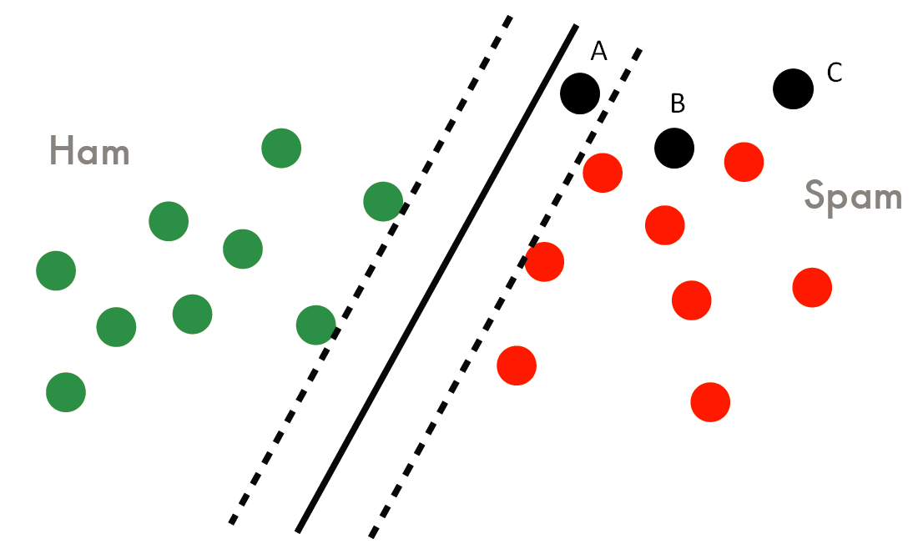
间隔Margin
将样本A、B、C分类 哪一类？对于哪个样本的预测的置信度高？
点到分离超平面的距离反映了预测的置信度。

Slide 7
二分类问题-线性分类器
样本
线性分类器:
超平面: .

Slide 8
函数间隔(Functional Margin)
对于一样训练样本 ，它到 确定的超平面的函数间隔为：
是一个大的正数.
， 是一个比较小的负数.
，模型对样本的预测是正确的.
大的函数间隔→ 确信地、正确的预测.
对于训练数据集 , ， 它的函数间隔定义为

Slide 9
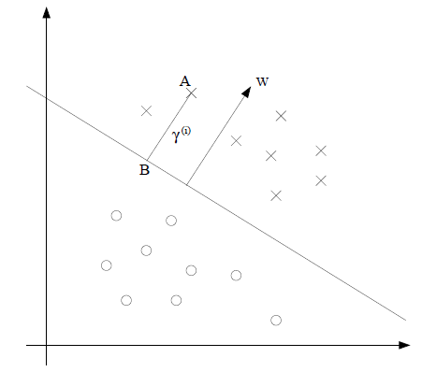
几何间隔
x^{i}
对于样本（ x^{i} ,y^{i}） y^{i}= 1 ，它到决策界面的距离 是线段AB的长度.

Slide 10
几何间隔
点B：
点B在决策边界上。
求解方程可得 :
样本 的几何间隔为：

Slide 11
几何间隔
训练数据集 关于判别界面(参数为 ）)的几何间隔：
函数间隔与几何间隔:
如果 ， 二者相等。
几何间隔具有不变性.

Slide 12
最优间隔分类器
给定一个训练集，一个自然的要求是试图找到一个使几何间隔最大化的决策边界，这表示对训练集的有可信的预测并且对训练数据的良好“拟合”。
假设训练数据是线性可分的。
间隔最大化 :

Slide 13
最优间隔分类器
问题转换:
简化问题
可以使用现成的二次规划程式求解（QP）。
例 如Python中Cvxopt.solvers.qp(P,q,G,h,A,b)， matlab中的函数是quadprog
二次规划(QP, Quadratic Programming)定义：目标函数为二次函数，约束条件为线性约束，属于最简单的一种非线性规划。

Slide 14
线性SVM
输入：线性可分的训练数据集
输出：判别函数及决策/判别界面。
通过求解如下最优化问题来得到最优分类器的参数 :
分离超平面:
判别函数 :
理论保证：对于线性可分的训练数据集，最大间隔分类器存在且唯一。

Slide 15

支持向量和间隔
支持向量：距分离超平面最近的训练样本。
函数间隔:
几何间隔:
间隔:

Slide 16
线性SVM -作业
给定如下训练数据集。
x¹=[3 3]^{T}, x²=[4 3] ^{T}, y¹=1, y²=1
x³ =[1 1], y³=-1
通过求解SVM的原始问题来求解最大间隔的分离超平面。

Slide 17
拉格朗日对偶：简单情形
等式约束的最优化问题:
拉格朗日函数 :
求解：偏导数为0:
拉格朗日乘子

Slide 18
拉格朗日对偶: 一般情形
约束条件中含有等式及不等式约束时:
广义拉格朗日函数:
原问题
Primary Problem
非负
拉格朗日乘子

Slide 19


拉格朗日对偶: 一般情形
定义如下最优化问题:
如 违反了约束条件：
如果满足所有约束条件:

Slide 20
拉格朗日对偶: 一般情形
分析下面的最优化问题:
原始问题：
定义该问题的最优值 ：
原问题的最优值

Slide 21
拉格朗日对偶: 一般情形
对偶问题：
对偶问题的最优值：
原问题与对偶问题 :

Slide 22
拉格朗日对偶: 什么时候d*=p*？
如果原问题是凸优化问题，且存在严格满足约束条件的w。
则存在 ，使得 是原问题的解， 是对偶问题的解，且满足：
满足Karush-Kuhn-Tucker (KKT) 条件:
f(.)、 g_{i}(.)是凸函数，h_{i}(.)是仿射函数
g_{i}(w) <0
KKT 对偶互补性

Slide 23
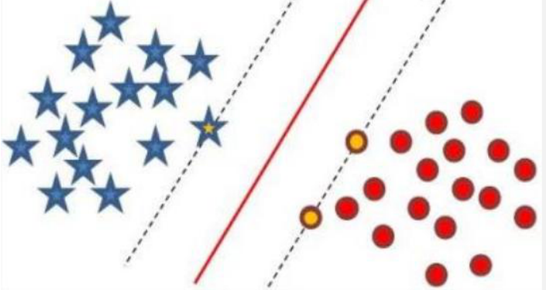
最优间隔分类器：对偶解
最优间隔分类器——原问题：
约束条件：
KKT对偶互补条件：
支持向量的数量远小于训练样本的数目。
支持向量

Slide 24
最优间隔分类器: 对偶解
拉格朗日函数:
对偶解:
固定 ， 关于参数 和 最小化 得到
最大化 得到对偶问题的最优值 d*

Slide 25
最优间隔分类器: 对偶解
固定 ，关于参数 和 最小化 得到
求解 和
代入拉格朗函数

Slide 26
最优间隔分类器: 对偶解
对偶问题
假设 是对偶问题的最优解，原问题的解是?
分类超平面是？判别函数是？

Slide 27
线性可分SVM (对偶)
输入 : 线性可分的训练数据集
输出 : 分离超平面和判别函数.
通过求解对偶问题来得到最优解
得到原问题的最优解
分离超平面: ，判别函数：

Slide 28
支持向量
计算w* 时 b* ，只需要利用 的那些样本(支持向量)来计算。
预测时是否需要所有的训练样本来计算？
对偶形式：只需计算训练样本与输入特征的内积.
核技巧！

Slide 29
线性可分SVM-作业
• 训练数据
x¹=[3 3]^{T}, x²=[4 3] ^{T}, y¹=1, y²=1
x³ =[1 1], y³=-1
通过求解对偶问题来得到最大间隔分类器，写出分类超平面及判别函数。

Slide 30
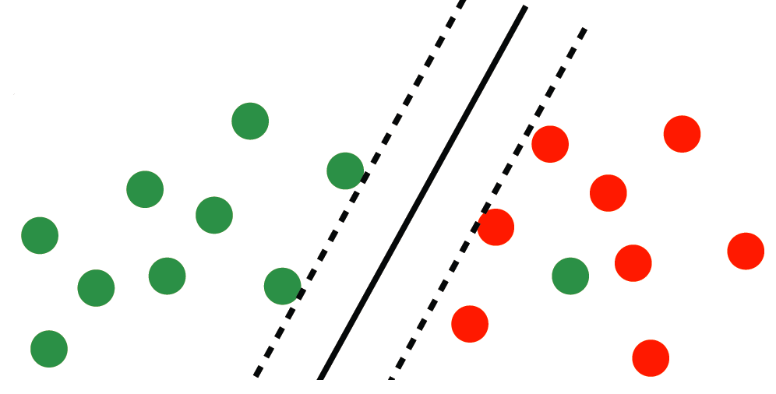
软间隔（Soft Margin）分类器
如果训练数据是线性不可分的，怎么办?

Slide 31
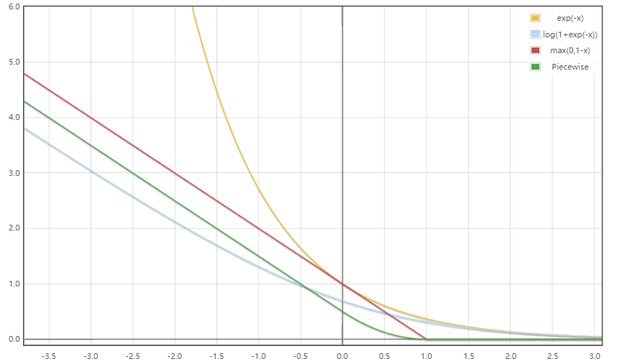
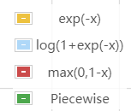
软间隔（Soft Margin）分类器
允许一些样本（离群点或噪声样本）违反原来的不等式约束条件：
，但是数目要少。
目标函数：
不易求解!
替代损失：hinge损失：l_{hinge}(z)=max(0,1-z)
指数损失: l_{exp}(z)= exp(-z)
对率损失(logistic): l_{log}(z)=log(1+exp(-z))
指数损失
对率损失
Hinge损失
Huberize 损失
0/1损失

Slide 32
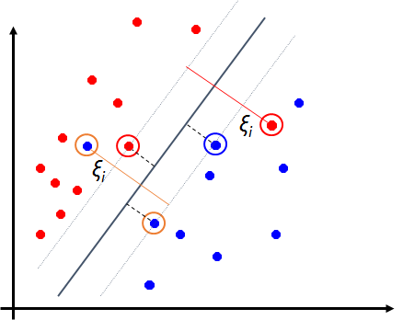
软间隔（Soft Margin）分类器
Hinge 损失：
松弛变量 ：
软间隔分类器.
凸二次规划问题。

Slide 33
软间隔（Soft Margin）分类器—对偶问题
拉格朗日函数
固定 ，关于参数 、 和 ，最小化 ，得到
最大化 , 得到最优值 d*。

Slide 34
软间隔（Soft Margin）分类器—对偶问题
对偶问题
假设 是对偶问题的最优解，原问题的解是?
分类超平面是？分类决策函数是？

Slide 35
非线性可分 SVM (对偶问题)
输入： 训练数据集
输出 : 分类超平面与分类决策函数.
选择参数C ，并求解对偶问题，得最优解
求解最优的 ：
分类超平面: , 判别函数:

Slide 36
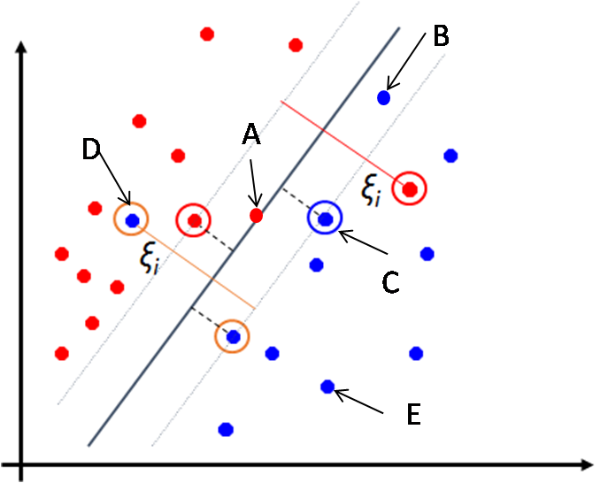
非线性SVM：支持向量
支持向量： .
KKT对偶互补条件：
如果 ,
如果 , .
如果 , .

Slide 37
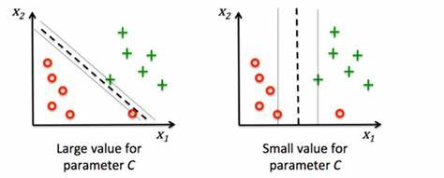
参数 C

Slide 38
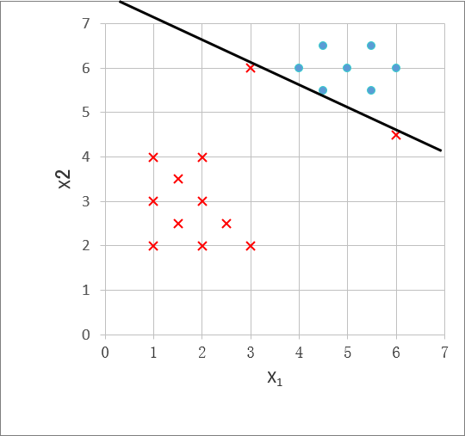
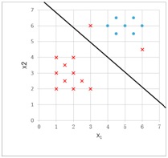
参数 C

Slide 39
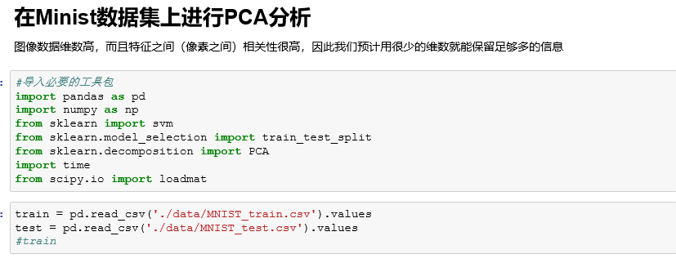
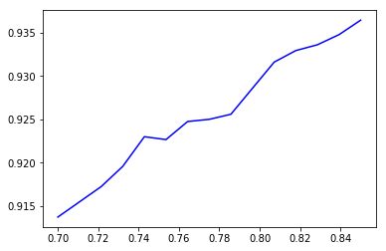
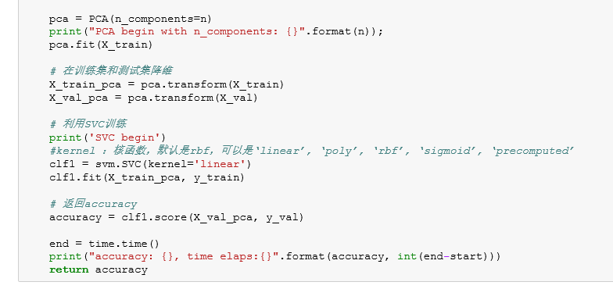
手写数字识别实验 – KL+linear-SVM
分类准确性
保留的信息量
降维后，特征维度越高，保留的信息量越多
10类 准确率：0.98209820

